Slide 1
信息学奥赛CSP-J
标识符，输入，算术运算符
主讲：陈老师

Slide 2
01
复习

Slide 3
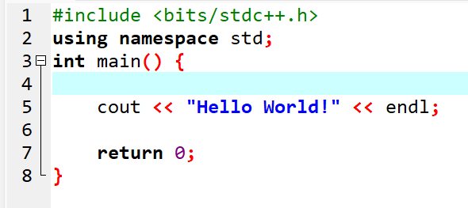
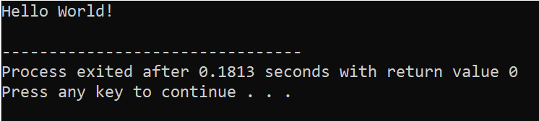
cout ：将文本输出到控制台中
endl ：输出完后换行

Slide 4
头文件
命名空间
main函数
cout输出语句
程序退出
头文件、命名空间：工具包
每一条语句后要有分号，不是语句的后面不能加分号
main函数 ： 程序的入口
return 0 ： 程序的出口

Slide 5
数据类型是什么
int —— 整型
double —— 浮点型(小数)
char —— 字符型
long long —— 长整型
string —— 字符串型
bool —— 布尔类型

Slide 6
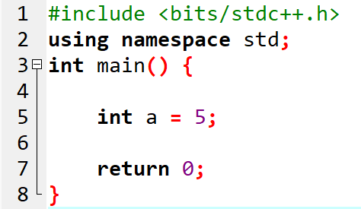
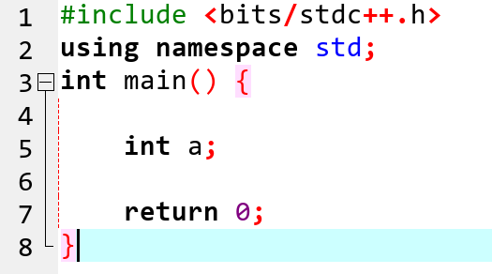
变量的定义
数据类型 变量名 = 初值;
数据类型 变量名;
Notes:
是事实或观察的结果，是对客观事物的逻辑归纳，是用于表示客观事物的未经加工的原始素材。

Slide 7
03
标识符规范

Slide 8
标识符的规范
给变量起名字
只允许包含英文字母、数字、下划线
第一个字符不能是数字
Xiaoming 2yuan abc123 __AaBbCc
Student_Name M.D.Jason $123 #3q
3G64 C++ U.S.A Zhang wei
√
×
√
√
√
×
×
×
×
×
×
×

Slide 9

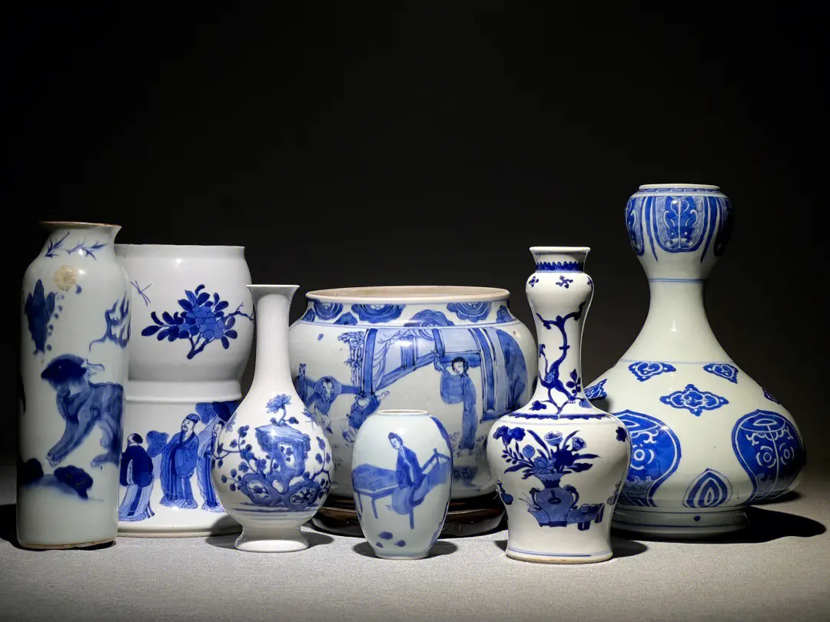
China
china
大小写字母在变量名中表示不同的变量

Slide 10
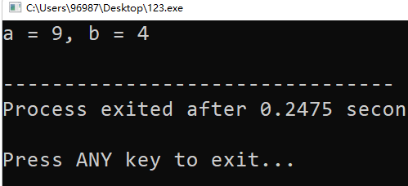
小练习
已知整数变量a = 4， b = 9，尝试交换a和b的值并输出。U417449
样例输出

Slide 11
03
算术运算符

Slide 12
算术运算符
7 % 5 = 2
a + b
加
a - b
减
a * b
乘
10 % 3 = 1
a / b
除
a % b
取模
5 % 6 =
5
Notes:
是事实或观察的结果，是对客观事物的逻辑归纳，是用于表示客观事物的未经加工的原始素材。

Slide 13
表达式
由变量，数字，运算符排列组合出具有实际含义的式子。
表达式的结果：由表达式计算得到的值。
1 + 2
a + 1
x * x * y * y
b / (a + c) - 5
Notes:
是事实或观察的结果，是对客观事物的逻辑归纳，是用于表示客观事物的未经加工的原始素材。

Slide 14
04
输入

Slide 15
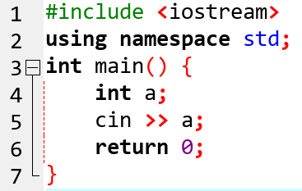
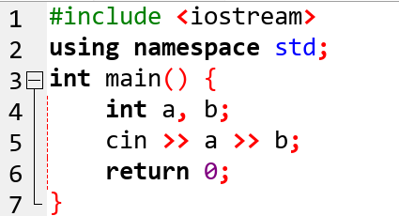
Notes:
是事实或观察的结果，是对客观事物的逻辑归纳，是用于表示客观事物的未经加工的原始素材。

Slide 16
表达式
输入鸡和兔的头的数量，输入鸡和兔的腿的数量，输出鸡和兔各多少头。
输入样例：
6 20
输出样例
2 4
Notes:
是事实或观察的结果，是对客观事物的逻辑归纳，是用于表示客观事物的未经加工的原始素材。

Slide 17
小练习
小明手里有n个苹果，需要平均分给k名同学，求小明最终手中还有多少个苹果？U417455
分苹果II(U417457)
已知小明手中有n个苹果，他已经完全掌握了苹果的复制魔法，每天小明可以使得苹果变成原本的k倍，但是苹果复制之后，他需要吃掉t个苹果来恢复体力，求小明3次操作后手中的苹果数量。
注意：小明必须时刻保证自己的体力是恢复状态，所以最后一次增长苹果后，他依然需要吃掉t个苹果
Notes:
是事实或观察的结果，是对客观事物的逻辑归纳，是用于表示客观事物的未经加工的原始素材。

Slide 18
05
比较运算符

Slide 19
比较运算符
>
大于
<
小于
>=
大于等于
<=
小于等于
==
等于
!=
不等于
Notes:
是事实或观察的结果，是对客观事物的逻辑归纳，是用于表示客观事物的未经加工的原始素材。

Slide 20
比较运算符的值
√ 正确——结果为真
× 错误——结果为假
5 > 3
√
true
2 + 4 < 1
false
×
Notes:
是事实或观察的结果，是对客观事物的逻辑归纳，是用于表示客观事物的未经加工的原始素材。

Slide 21
06
条件结构

Slide 22
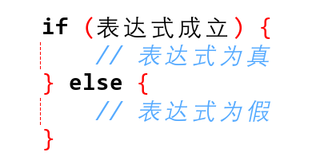
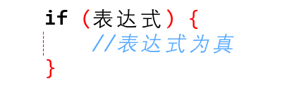
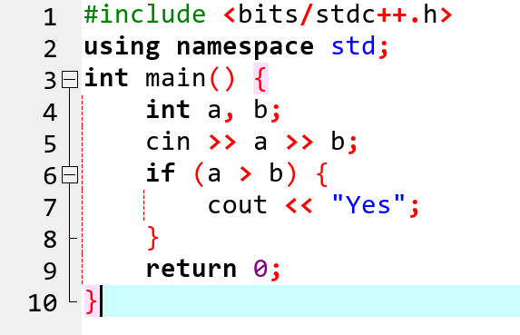
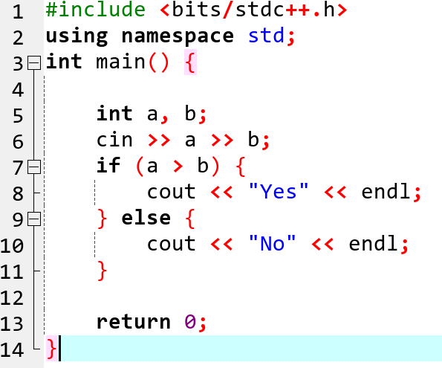
条件结构
Notes:
是事实或观察的结果，是对客观事物的逻辑归纳，是用于表示客观事物的未经加工的原始素材。

Slide 23
07
小练习

Slide 24
条件结构
输入小明3月份的用电量，如果用电量大于100，每度电0.8元，如果用电量小于等于100度电，每度电1元，求小明家3月份的电费。
输入一个整数，如果它是奇数则输出Odd，它是偶数则输出Even。
Notes:
是事实或观察的结果，是对客观事物的逻辑归纳，是用于表示客观事物的未经加工的原始素材。

Slide 25
08
因数，倍数

Slide 26
因数，倍数
一个数a的因数(Divisor)也叫约数，指的是a / b (b ≠ 0)的商正好是整数而没有余数，则称b是a的因数。
12 的因数有：1 2 3 4 6 12
18 的因数有：1 2 3 6 9 18
144 的因数有：1 2 3 4 6 8 9 12 16 18 24 36 48 72 144
Notes:
是事实或观察的结果，是对客观事物的逻辑归纳，是用于表示客观事物的未经加工的原始素材。

Slide 27
09
课后作业

Slide 28
作业1：输出下列图形
Notes:
是事实或观察的结果，是对客观事物的逻辑归纳，是用于表示客观事物的未经加工的原始素材。

Slide 29
感谢观看
主讲：Capzera

